Slide 1



Slide 2


Slide 3
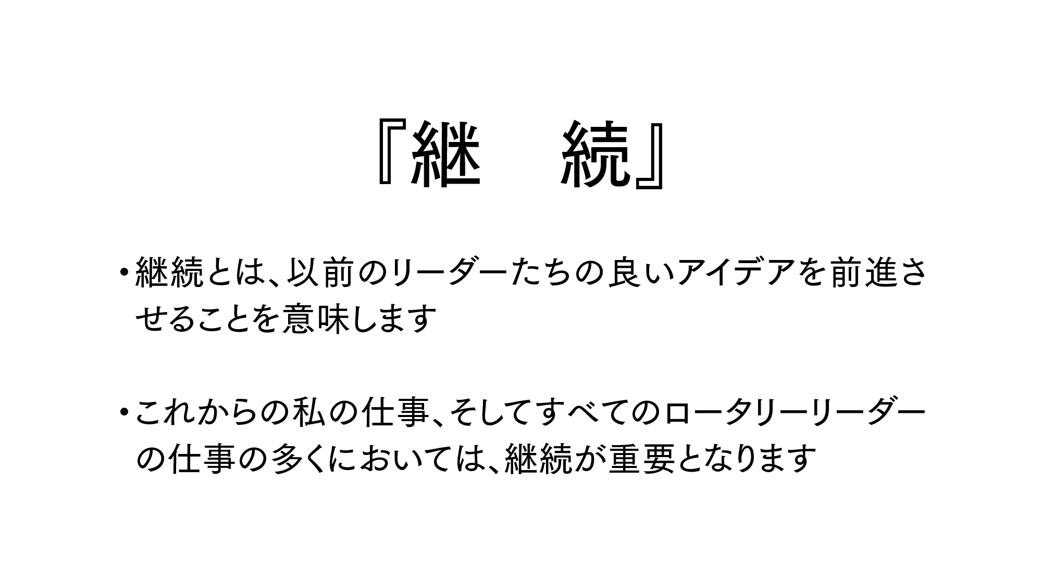

Slide 4

ローターアクトクラブ

Slide 5

女児のエンパワメント

Slide 6

DEI

Slide 7
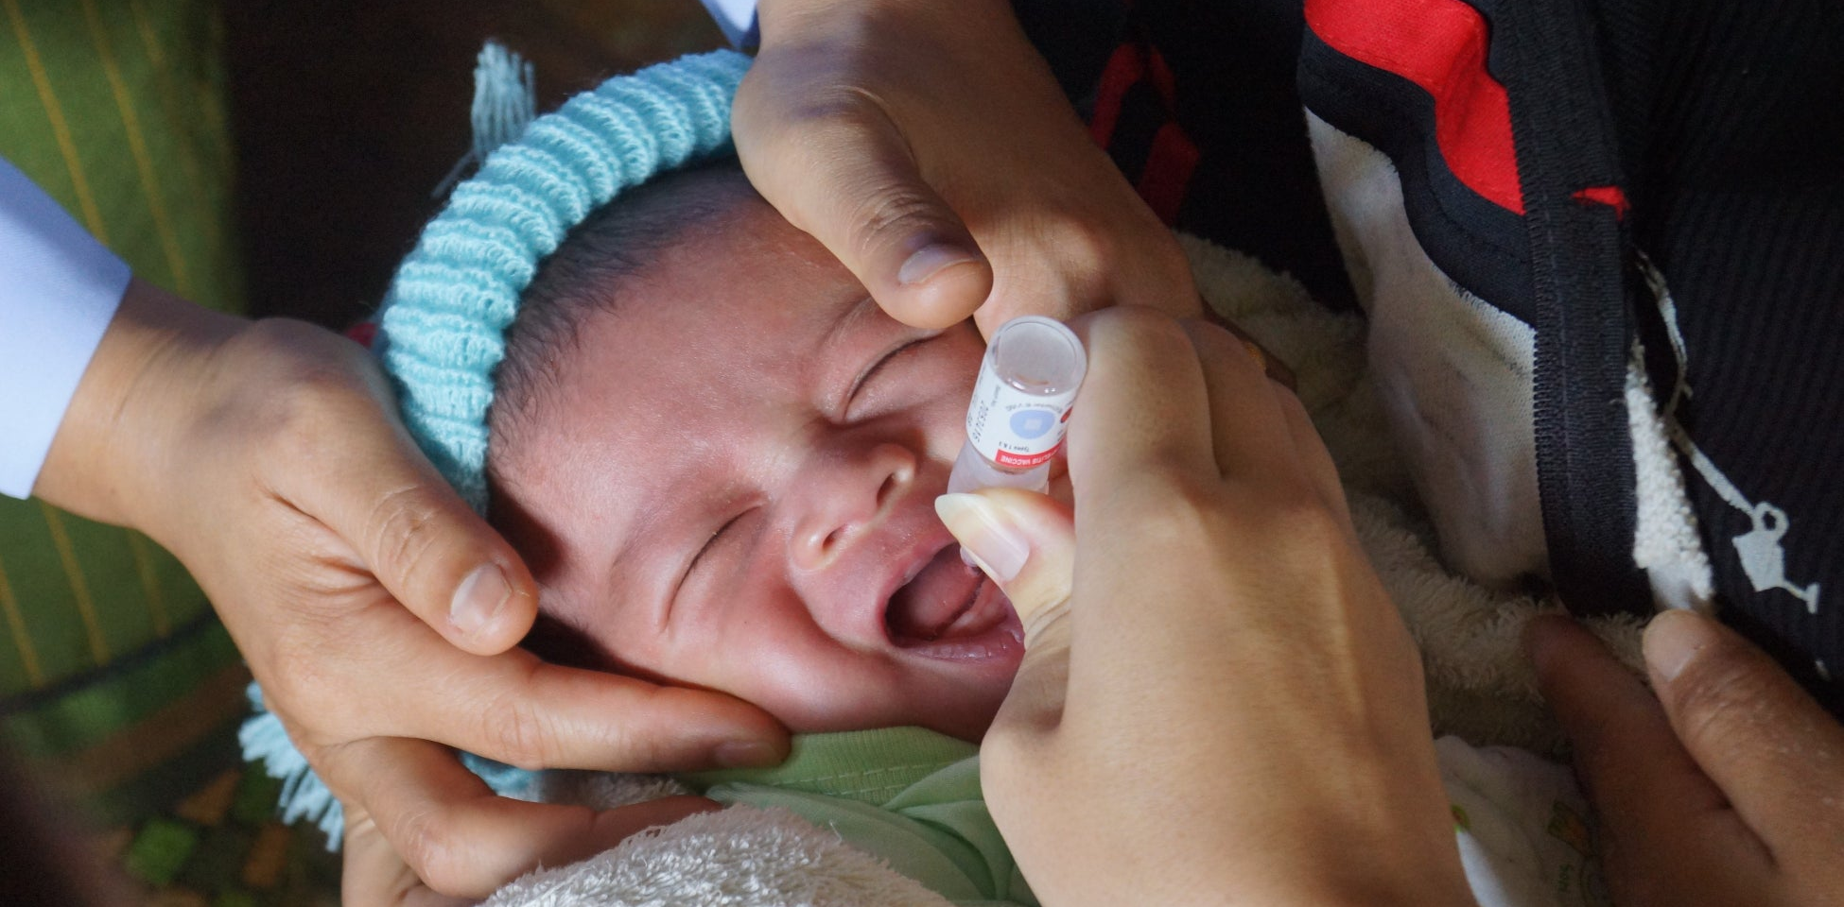
ポリオ根絶活動

Slide 8


Slide 9
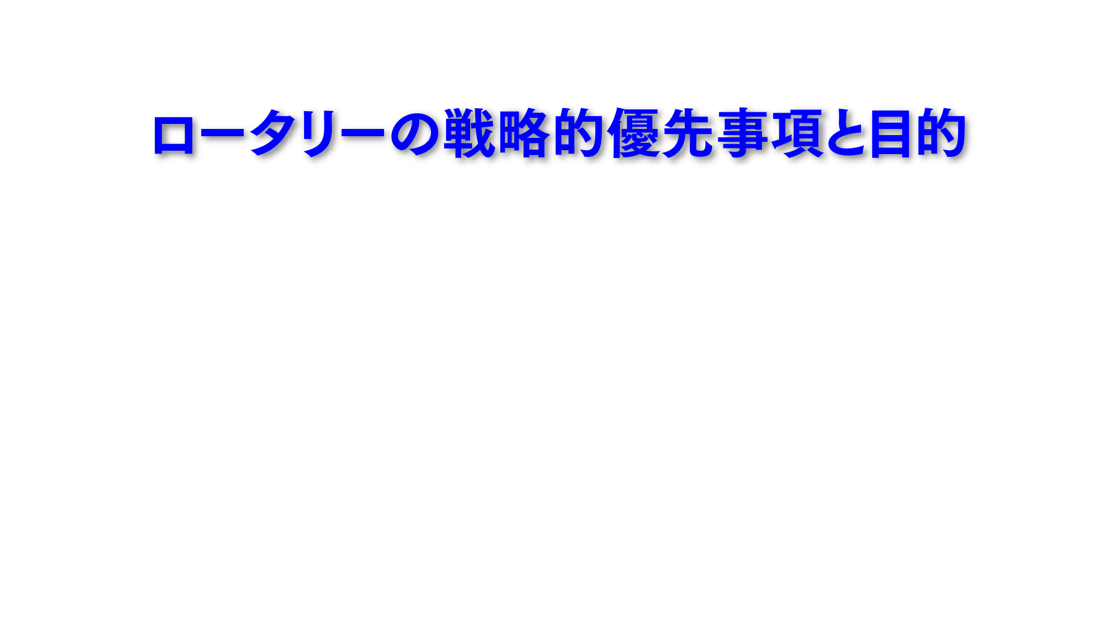





Slide 10
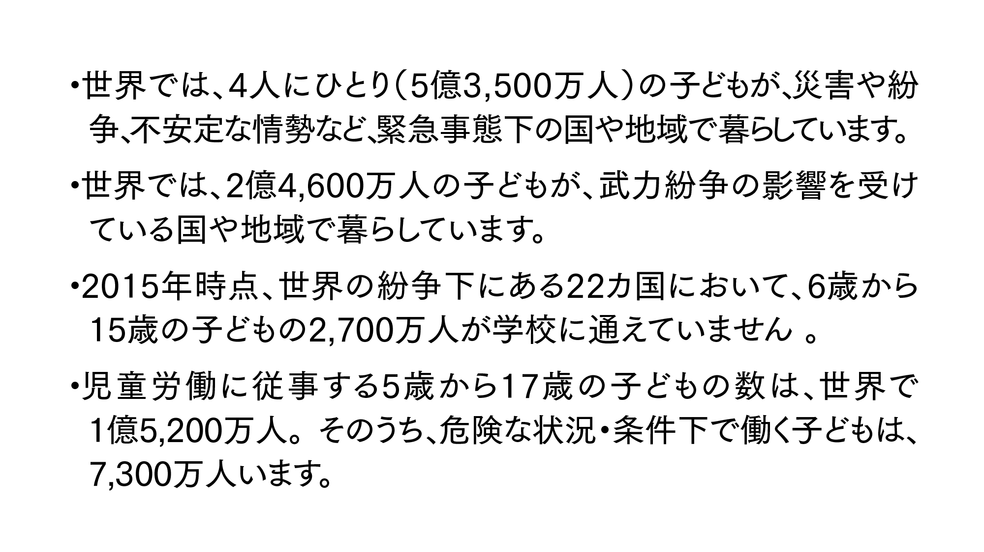

Slide 11


Slide 12
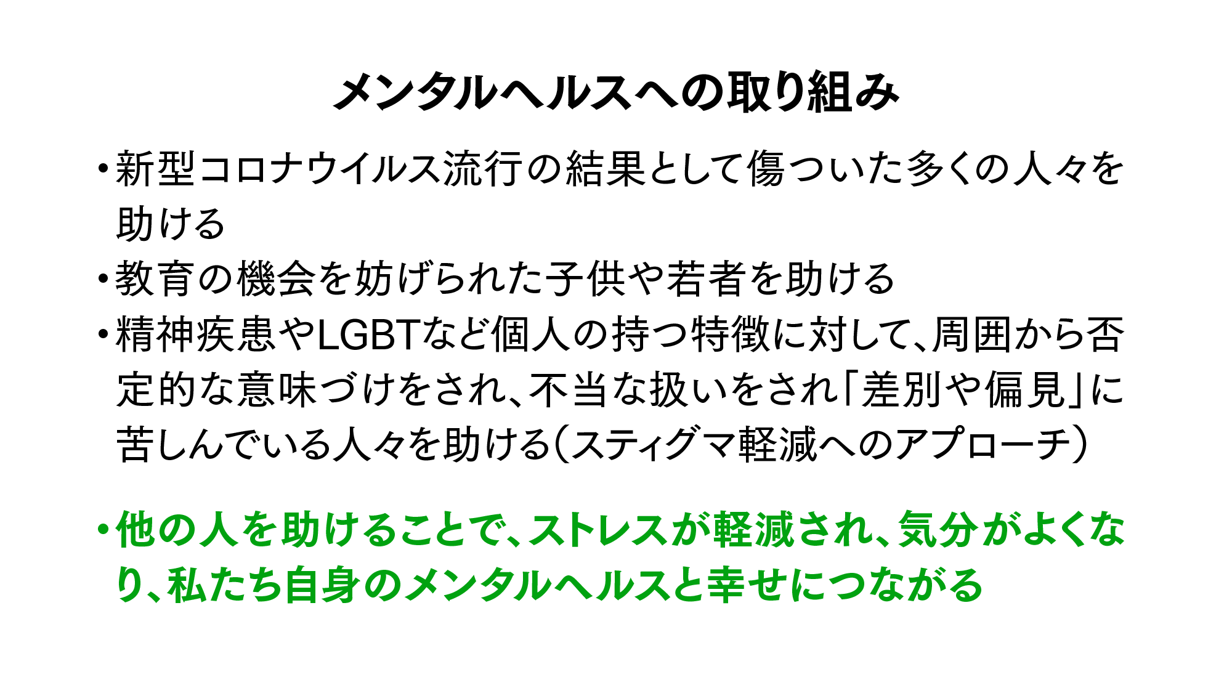

Slide 13
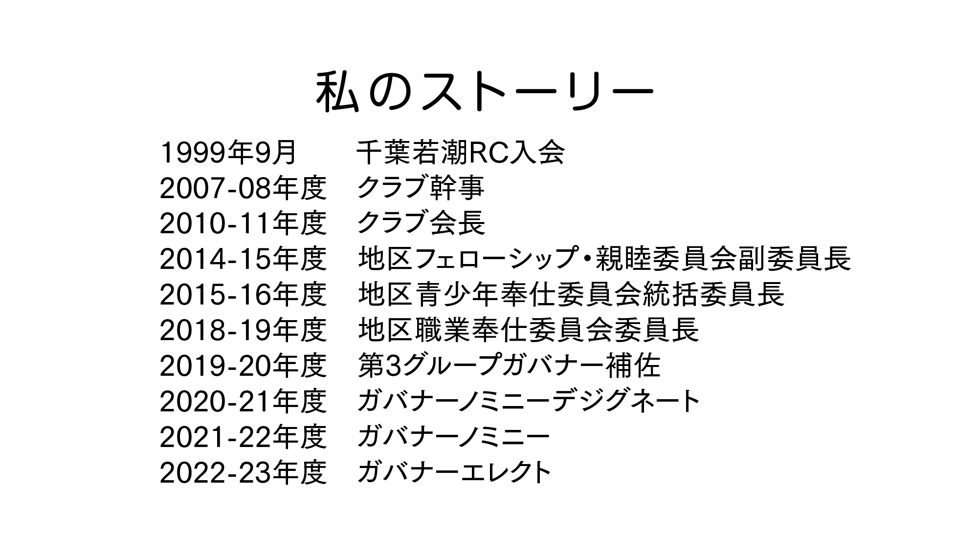

Slide 14




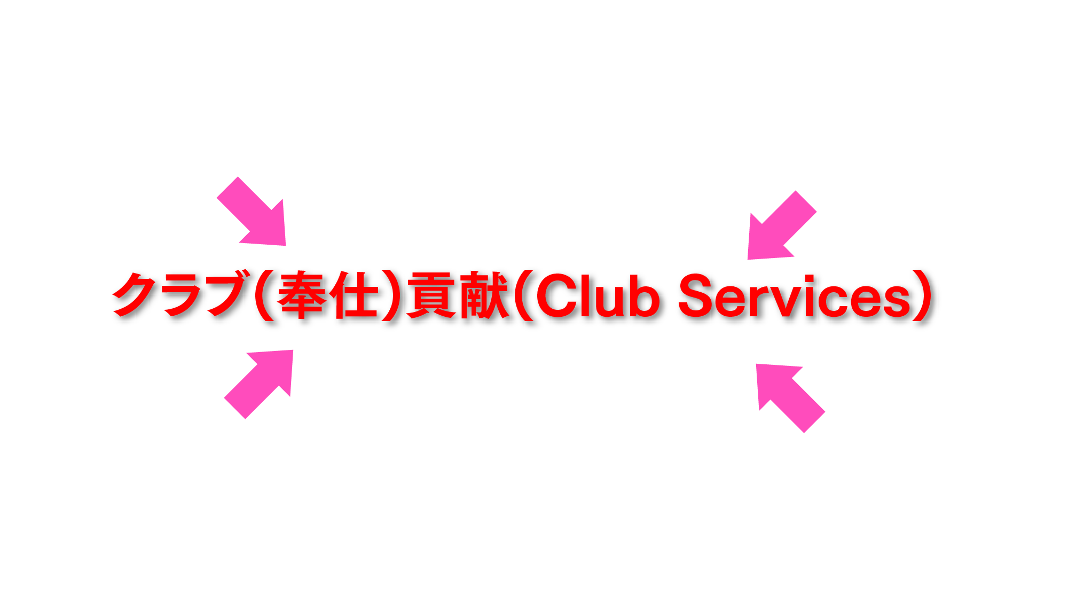

Slide 15





Slide 16
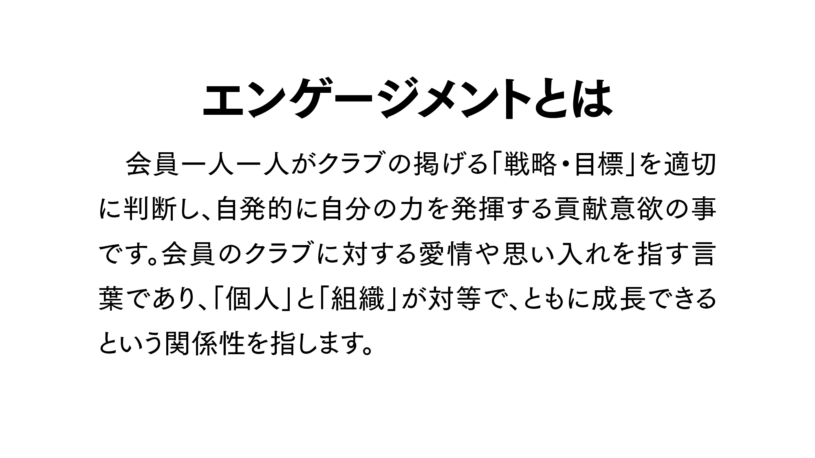

Slide 17
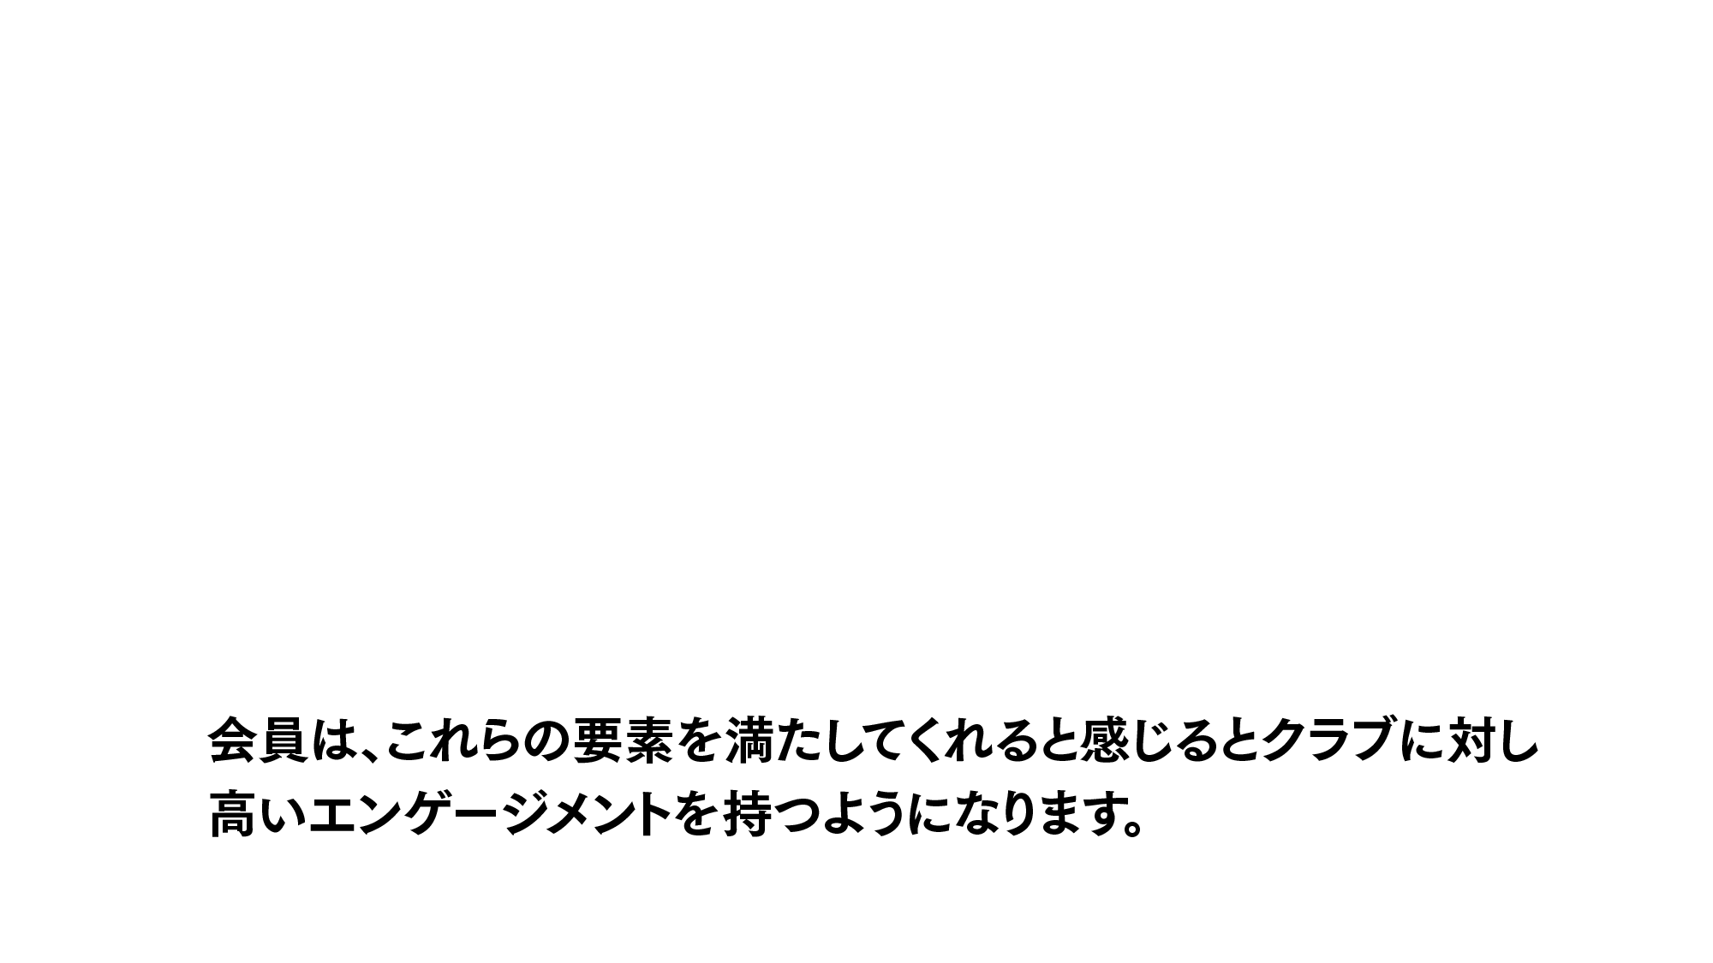
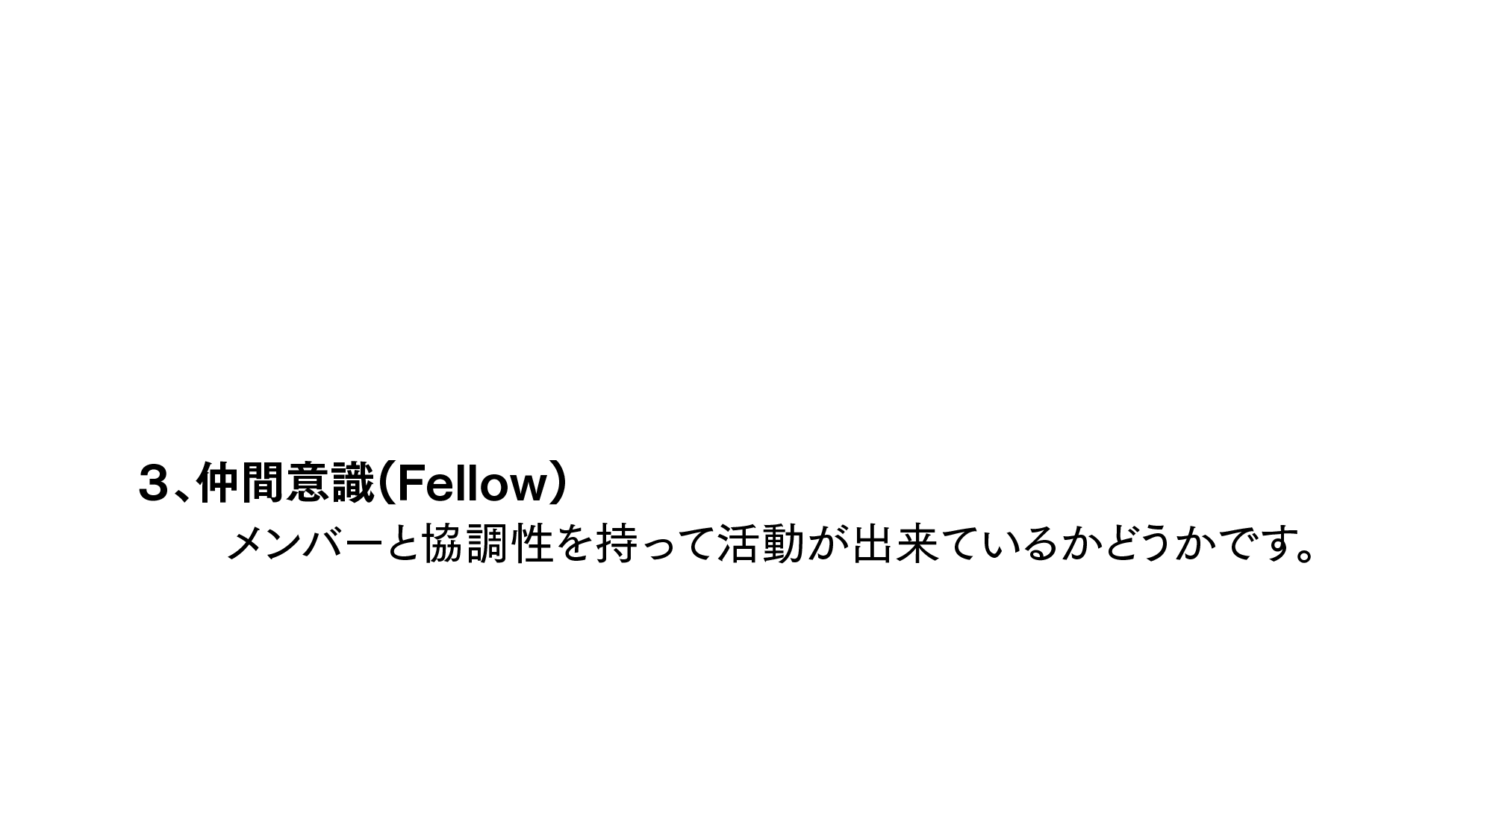
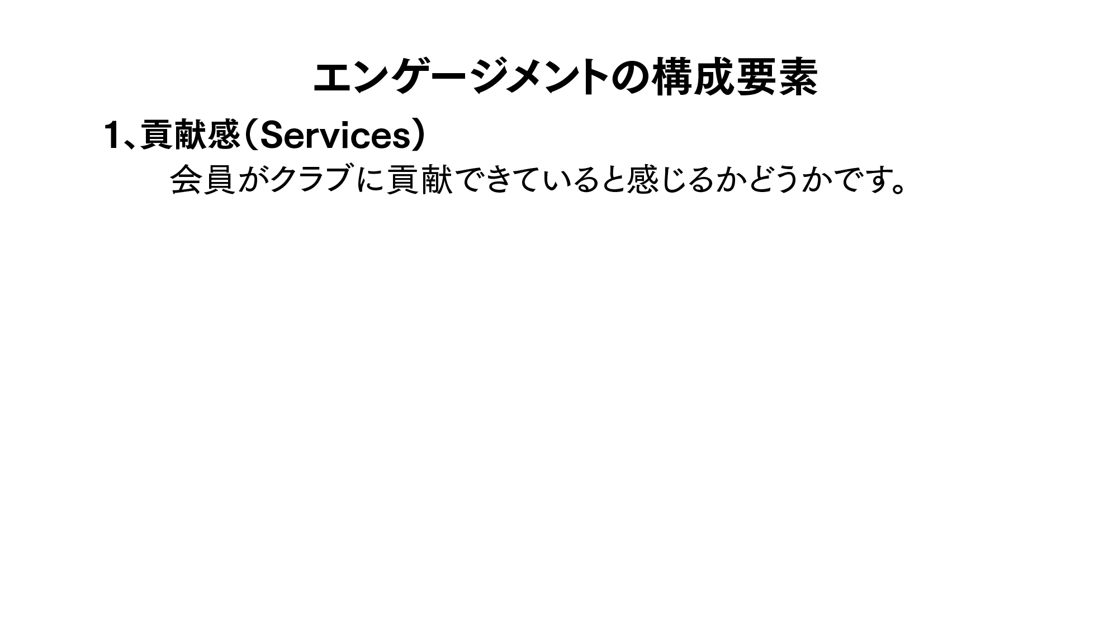
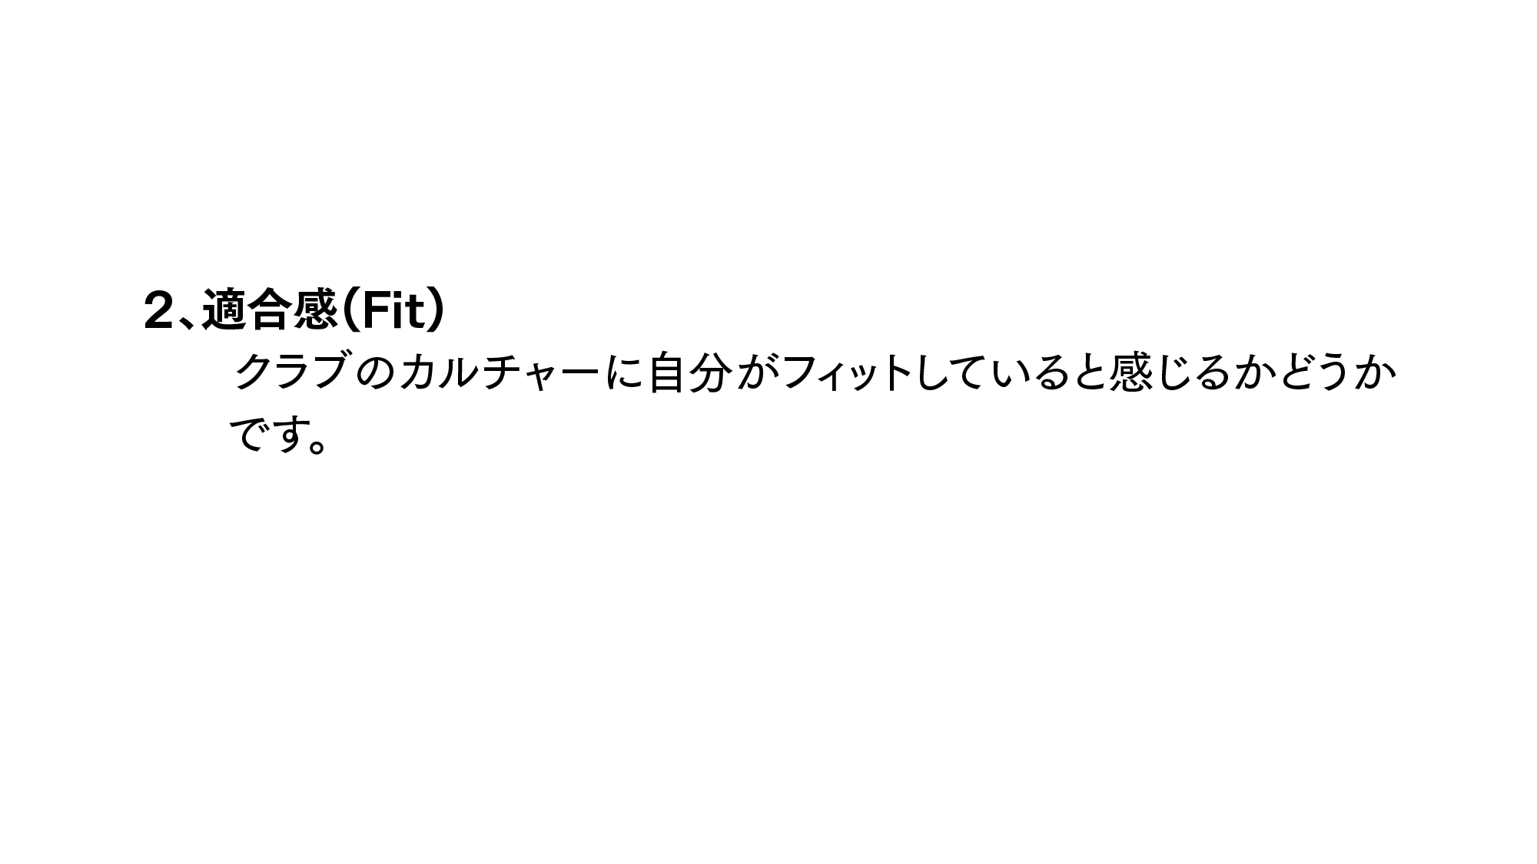

Slide 18
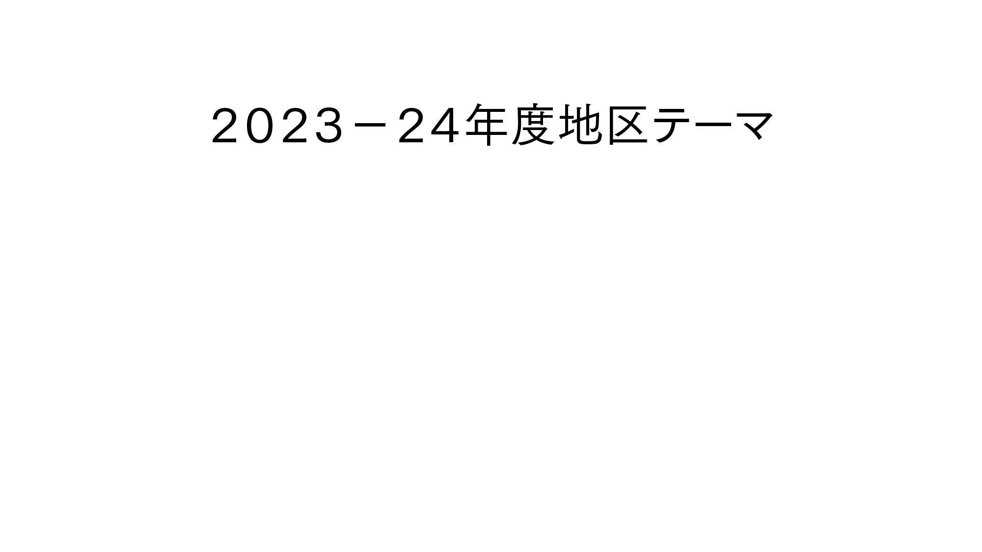



Slide 19
会長就任前に行うこと
1. クラブの委員会（理事会）を構成する
2. クラブの予算を編成する
3. 会長（クラブ）テーマの作成
4. クラブの戦略計画の作成（または見直し）
5. クラブ活動計画（書）作成

Slide 20
1.クラブの委員会（理事会）を構成する
自分が一年間クラブをリードするために自分がやりたいことをイメージしてチームを編成する
注意点：クラブの活動は継続させることが重要であるので思い付きだけの変更は望ましくない。ただし信念をもって行う変更は断行すべし。
根回しと会員のコンセンサスは不可欠であるので反対者は根気よく説得すること！

Slide 21
ロータリー章典17.030.2.
以下の地区委員会を任命するものとする。
  ・ 財務
  ・ 会員増強
  ・ 公共イメージ
  ・ ロータリー財団
  ・ 研修

Slide 22
2.クラブの予算を編成する
クラブの資金は公金であり公正な使用が求められる。
クラブの活動の為には予算が必要であるが会費収入の額を逸脱した計画は会員の不信感を招く。
奉仕活動に必要な予算はTRFの地区補助金を活用するなど事前の調査・研究が必要不可欠である。
予算編成及び執行に限っては緻密な判断が求められる。

Slide 23
3.会長（クラブ）テーマの作成
自分のクラブへの思いを文字にする。
自分なりのロータリー観を築くことが大切です。
クラブの会員がイメージしやすい内容にまとめて下さい。
RI会長テーマや地区の年度テーマとの整合性を考える必要はありません。

Slide 24
4.クラブの戦略計画の作成（または見直し）
会長・会長ノミニーと協議して行う。
戦略計画作成のためのクラブビジョンをはっきりさせることが優先である。
戦略計画は実現可能で持続可能なものとする。
３～５年のスパンで計画する。
戦略計画を実行中の場合は見直す必要があるか判断する。

Slide 25
吉田松陰
  『夢』なき者に『理想』なし
  『理想』なき者に『計画』なし
  『計画』なき者に『実行』なし
  『実行』なき者に『成功』なし
故に
  『夢』なき者に『成功』なし

Slide 26
ジョン・レノン
一人で見る夢はただの夢、
みんなで見る夢は
現実になる

Slide 27
5.クラブ活動計画書（書）の作成
活動計画は会長就任前までにデータでガバナー補佐へ提出する。ガバナー事務所への提出は９月末までにデータで行うこと。
年度の終わりに一年間を総括した活動報告書を作成してガバナー補佐へ提出することとし、次年度会長は翌年の活動計画に反映することが望ましい。

Slide 28
ロータリー賞について
冊子 6～9P

Slide 29
ガバナー公式訪問について
冊子 10～13P

Slide 30
我々ロータリアンが目指すもの
伝統を重んじロータリーの精神を大切にすること
夢を大切にして未来のロータリーを築いてゆくこと

Slide 31
坂本竜馬
時勢に応じて自分を変革しろ
俺は、昨日の俺ならず

Slide 32
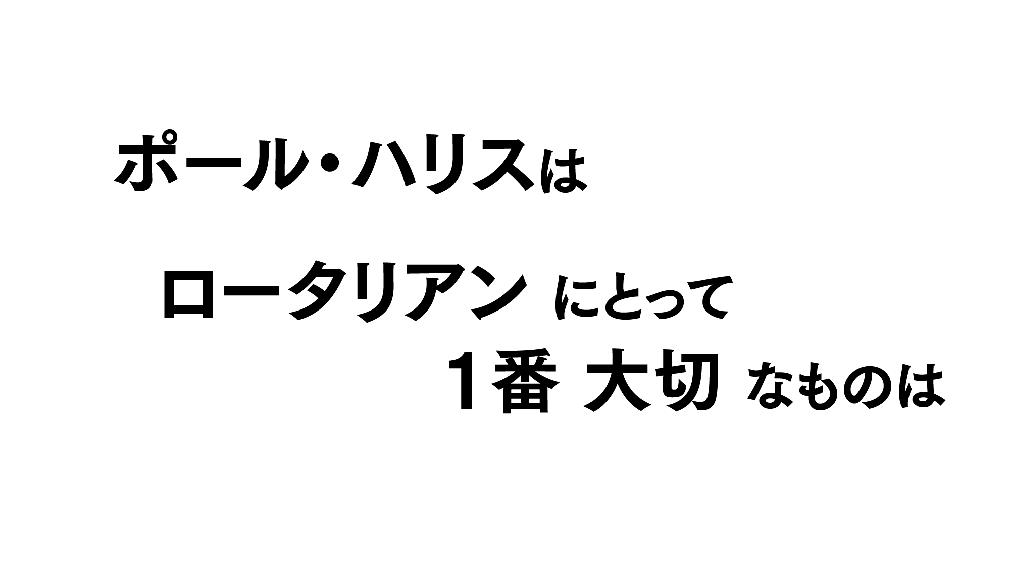

Slide 33
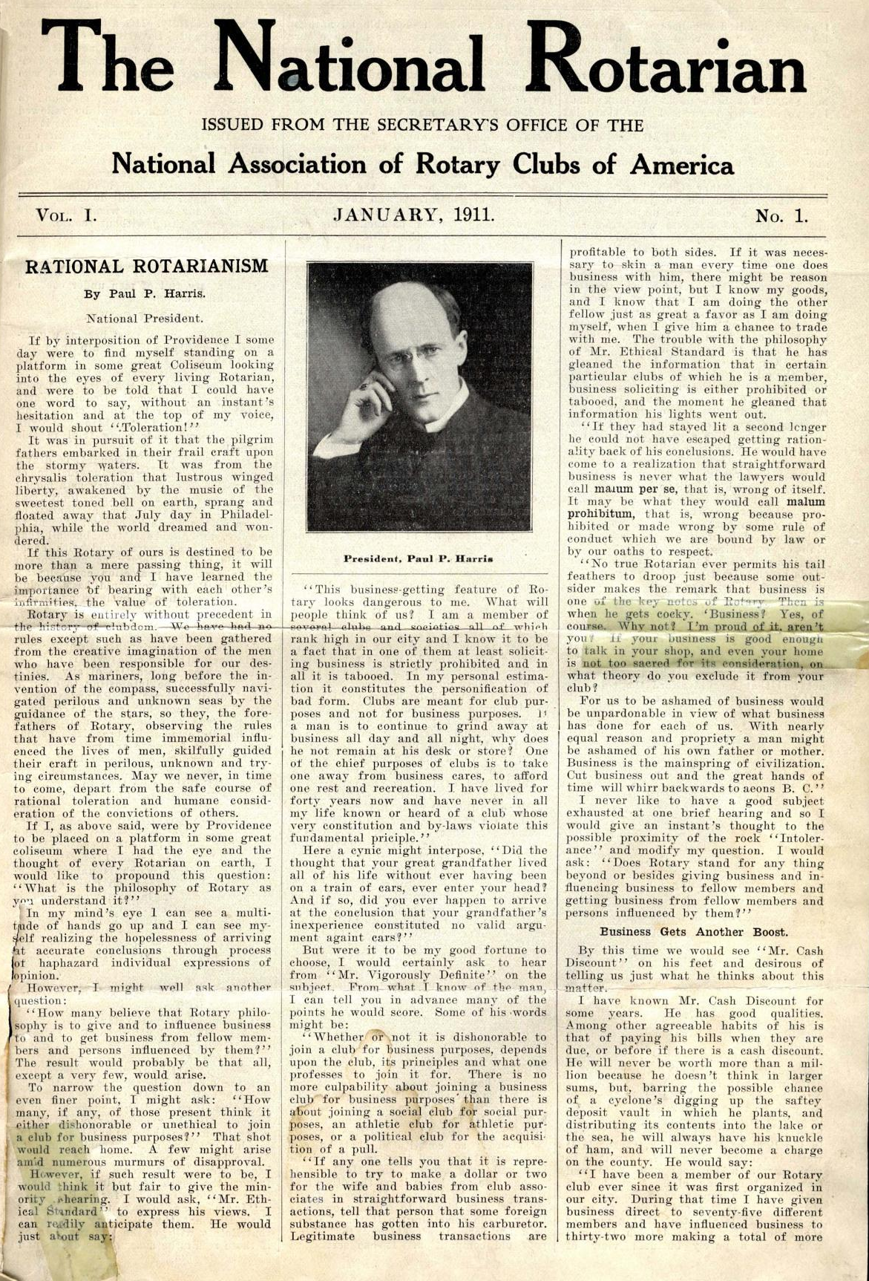
ポール・ハリスの随筆を特集した
「ザ・ナショナル・ロータリアン誌」
1911年１月号。
【ポール P. ハリス冒頭の言葉】
もし神の導きで、いつの日か巨大なコロシアムの演壇に立ち、すべてのロータリアンの目を見ながら私が一言だけ語ることを許されるなら、一瞬のためらいもなく、私は大声を張り上げてこう叫ぶ

Slide 34


Slide 35
ロータリーの目的
  意義ある事業の基礎として奉仕の理念を奨励し、これを育むことにある。
ロータリーの使命
  職業人と地域社会のリーダーのネットワークを通じて、人々に奉仕し、高潔さを奨励し。世界理解、親善、平和を推進することである。
ロータリーの喜び
  親睦と協調性を大切にして会員同士の信頼を繋ぎ『時に一生の友を得ることが出来る』ことである。

Slide 36
どうか皆さんもロータリーの為、そして2790地区とクラブの為にエンゲージメントを育んでください。
みんなで誇れる良い年度にいたしましょう。

